Slide 1
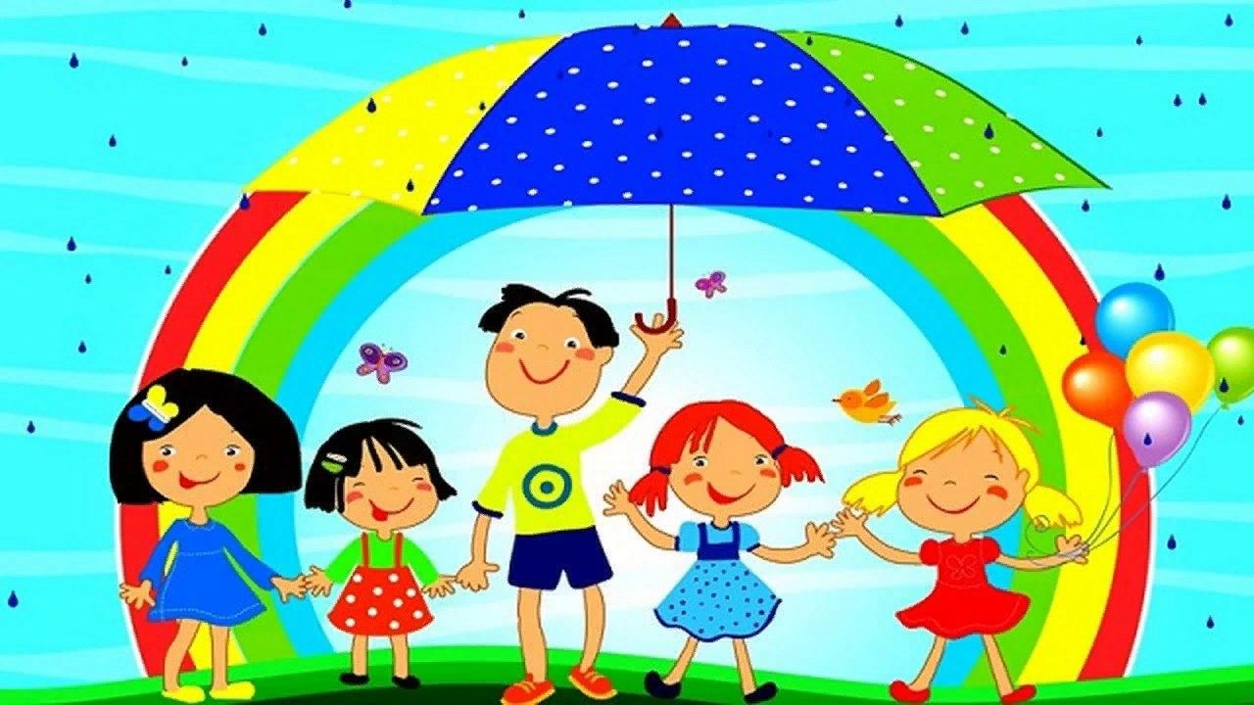
Муниципальное казенное дошкольное образовательное учреждение детский сад с.Преображенка
«Детям о Дне толерантности»
для детей 3-7 лет
Составители:
Верхотурова О.В.- воспитатель
Лаба З.Ю.- воспитатель
2022 год

Slide 2
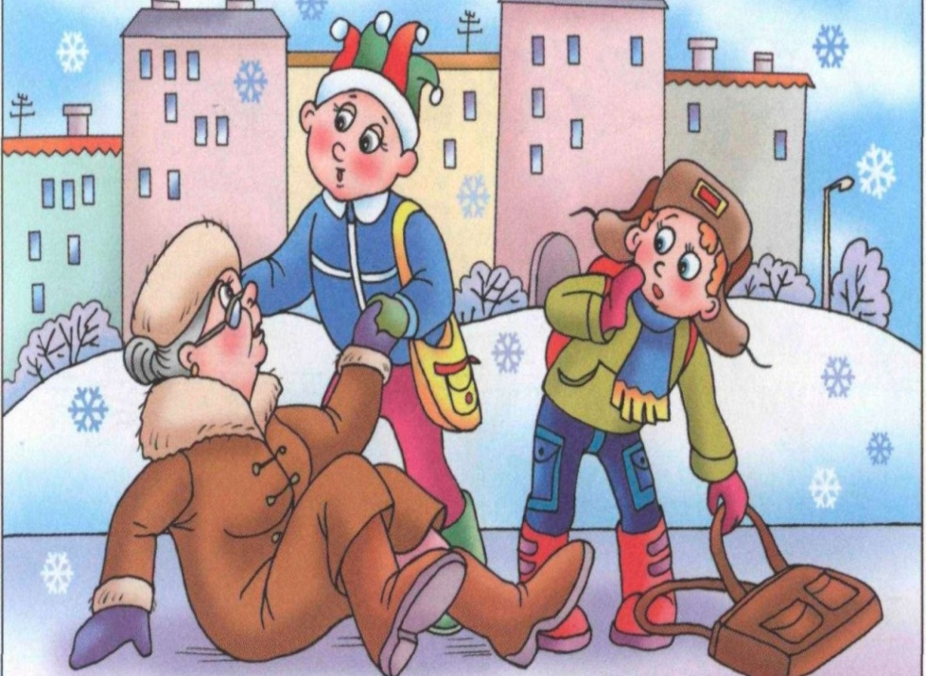
Внимательно рассмотрите картинки. Опишите, что вы видите. Оцените поступок детей.

Slide 3
Совершая хорошие поступки, мы будем радовать всех окружающих!
«Попробуйте не спрятать ,а поделиться»
«Попробуйте не кулак показать , а протянуть ладонь»

Slide 4
Доброта души,
сострадание,
уважение,
дружба,
терпение,
милосердие
называют –толерантностью.

Slide 5
16 ноября
отмечается международный День толерантности.
А еще его называют День терпимости.

Slide 6
ЭМБЛЕМА ТОЛЕРАНТНОСТИ

Slide 7
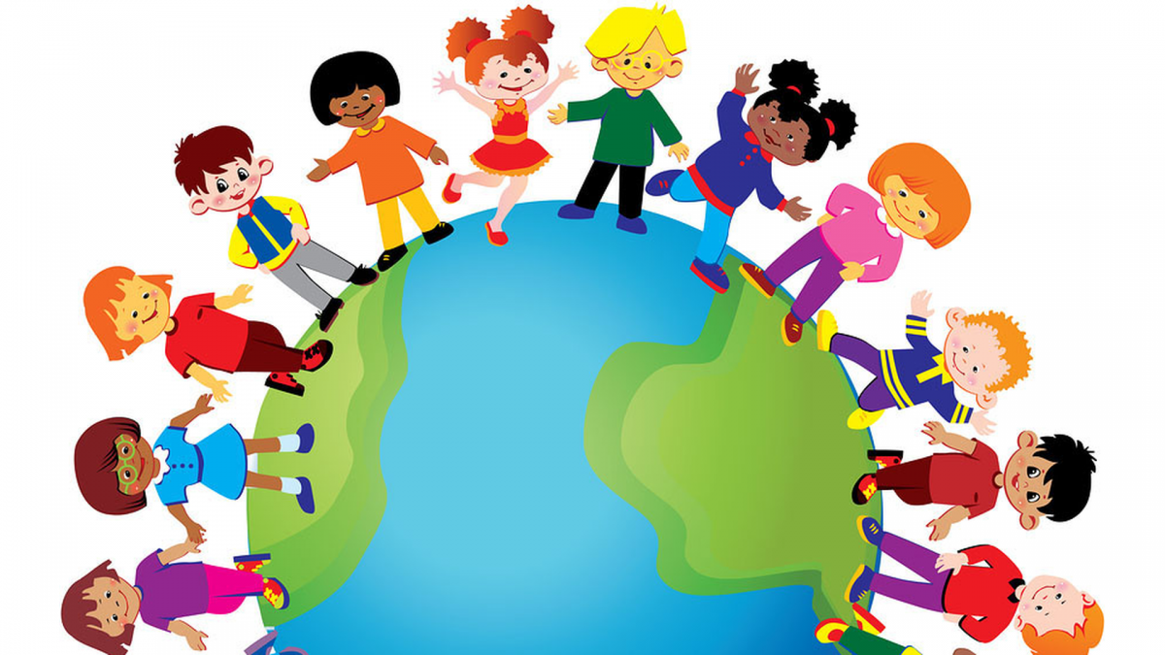
На Земле живут люди у которых разный цвет кожи и они разговаривают на разных языках.

Slide 8
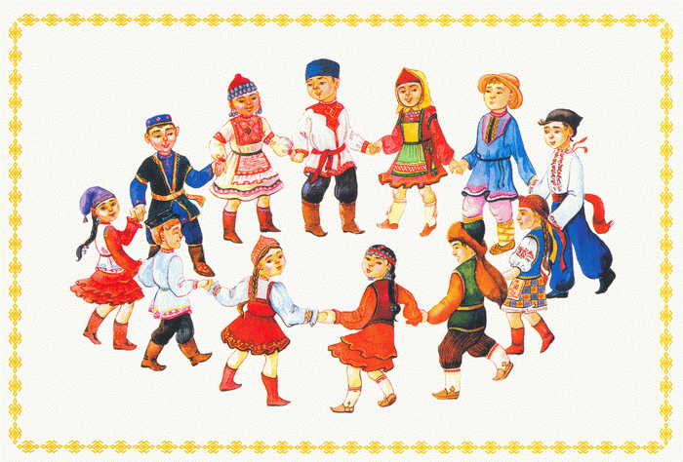
В мире много стран и в каждой стране свои обычаи, традиции.

Slide 9
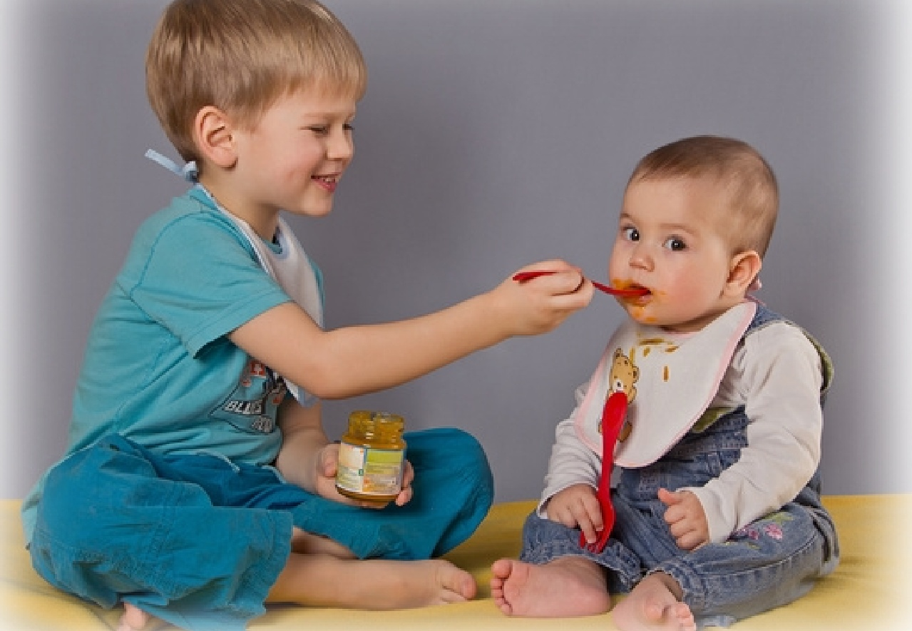
На нашей планете есть те, которые нуждаются в нашей помощи:
Младшие братья и сестры,

Slide 10
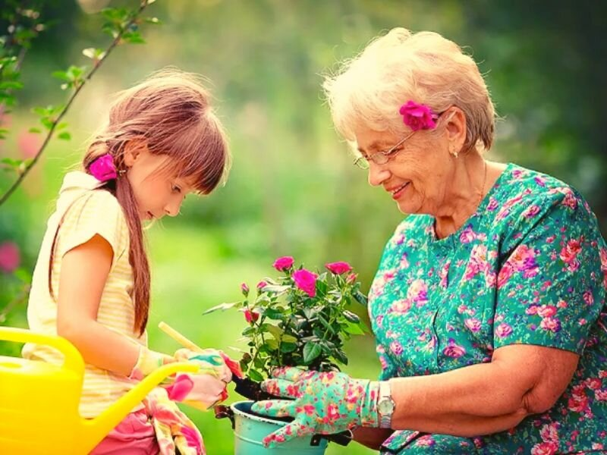
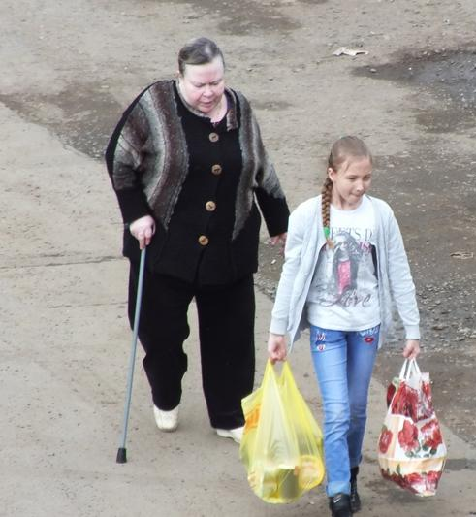
наши бабушки и дедушки,

Slide 11
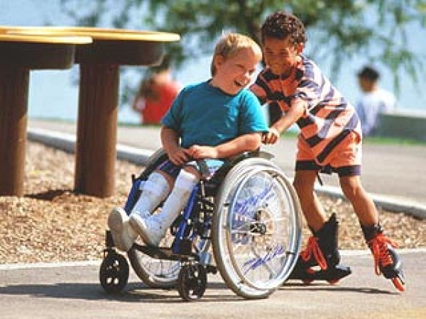
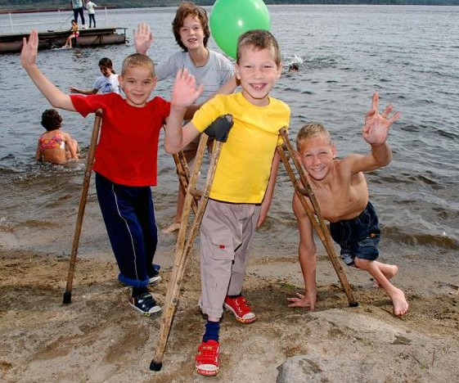
неизлечимо больные дети и взрослые,

Slide 12
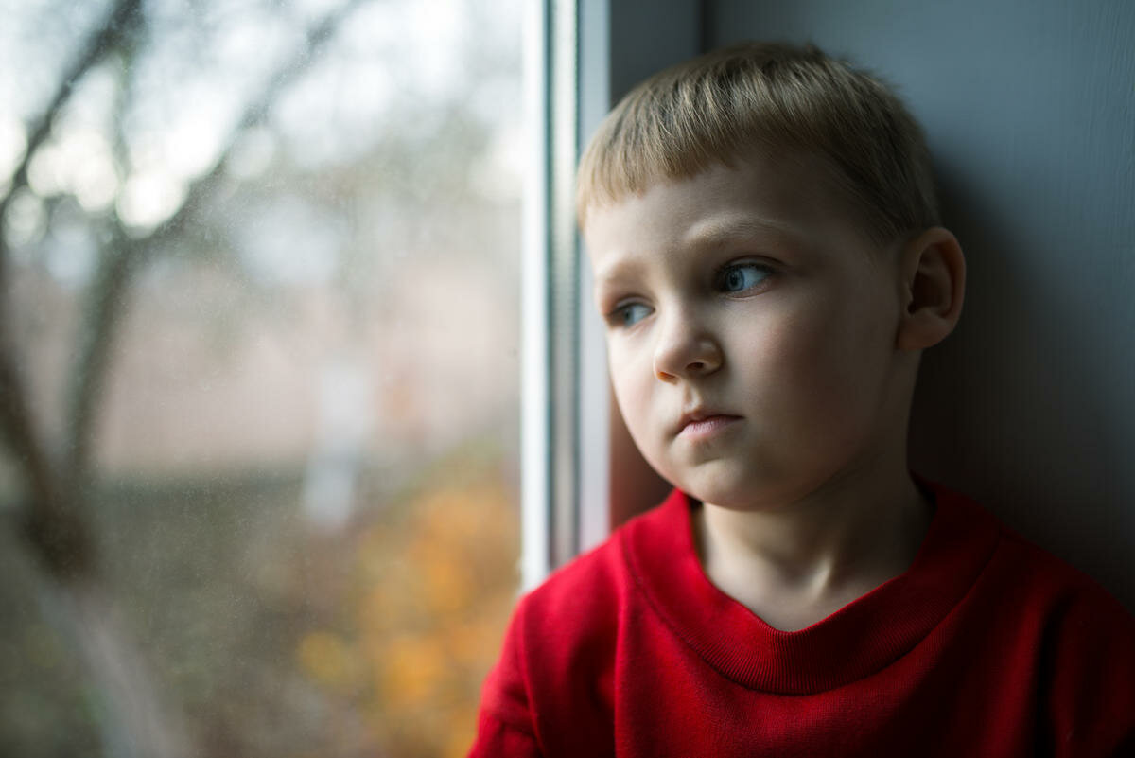
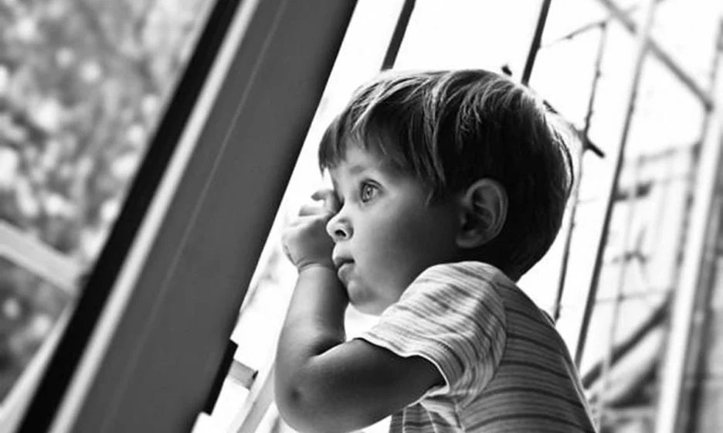
дети которые остались без родителей,

Slide 13
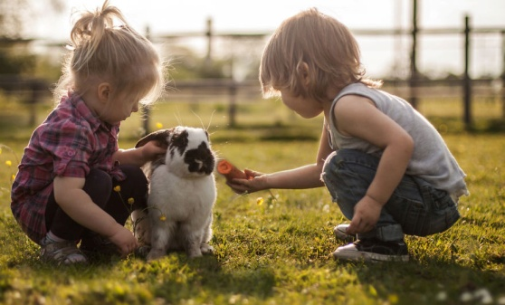
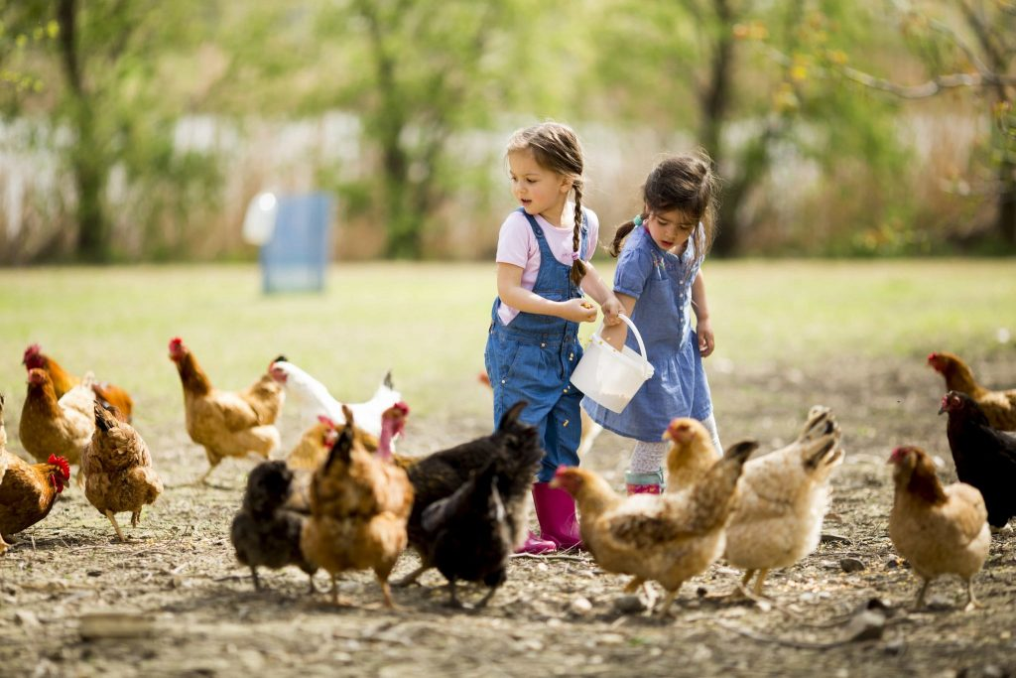
животные, птицы и природа, которая нас окружает.

Slide 14
Рассмотрите картинки и ответьте, толерантны ли дети в своих поступках? Почему?

Slide 16
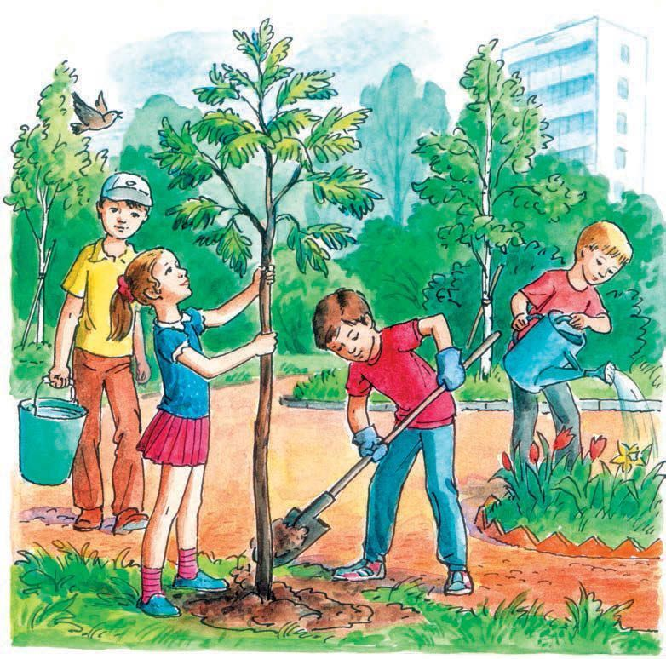

Slide 17
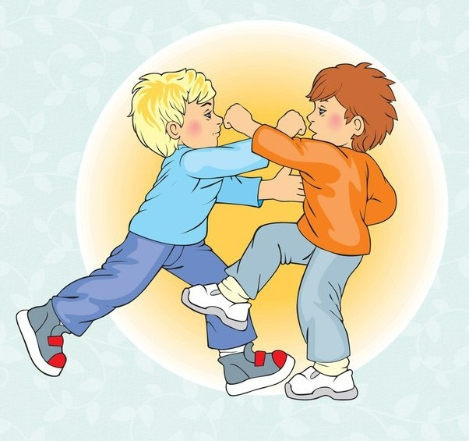

Slide 18
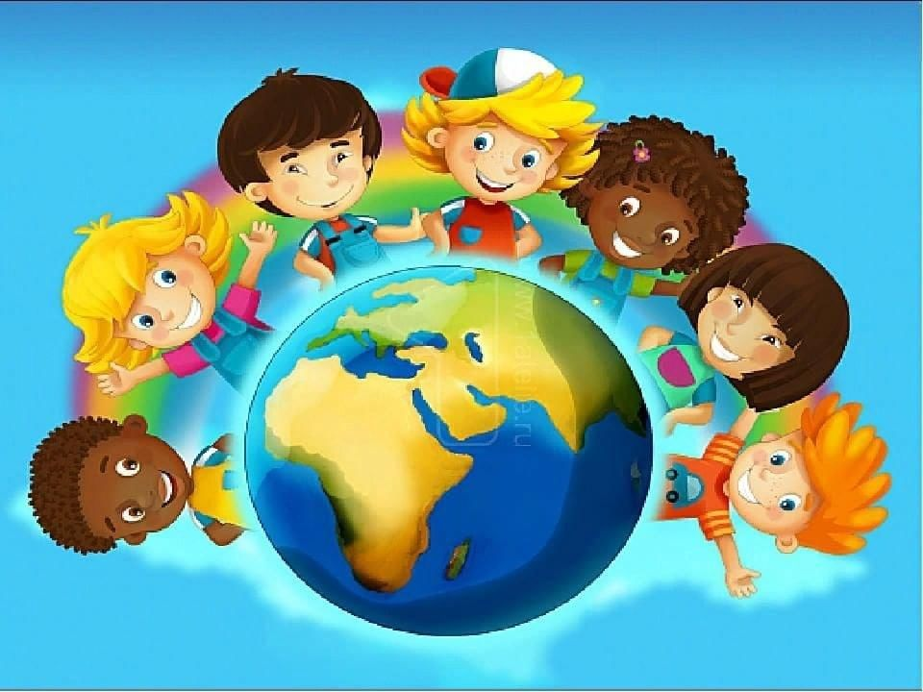
Что такое толерантность?
Я ответить вам могу.
Это значит – уваженье
К мыслям, чувствам и талантам.
Это значит – отношенье
Как к друзьям, а не к врагу.

Slide 19
СПАСИБО ЗА ВНИМАНИЕ

